Slide 1



CAREC综合贸易议程 (CITA) 2030——
实施和中期审查
范小琴
东亚部公共管理、金融部门和区域合作处处长
亚洲开发银行

Slide 2
概要
1.CAREC的贸易指标
  贸易对CAREC经济体的贡献
  多样化指标
  电子商务
  亚太地区合作与一体化指数
  CPMM 贸易便利化指标
2.《CAREC 2030年综合贸易议程》及《滚动式策略行动计划》
  过去5年中的主要成就
  机构会议的成果（SPS RWG、CCC、RTG）。
  2024年指定的中期审查
3.供高级官员会议指导和/或批准的问题

Slide 3

贸易对CAREC经济体的贡献
货物贸易 在国内生产总值中的占比 ，自2016年以来有所改善。
服务 贸易的贡献平稳，2019年后略有下降
货物贸易的扩张速度比服务贸易快
CITA前
新冠疫情前
复苏
备注：CAREC-10不包括中国；CAREC-11包括中国。格鲁吉亚于2016年加入CAREC。 数据不包括非正规贸易。
资料来源：世界银行。世界发展指标
3
CAREC高级官员会议 | 2023年6月13-14日，格鲁吉亚第比利斯
Notes:
关于数据：CAREC10不包括中国；CAREC11包括中国。CAREC成员国数量从2010年的10个，到2016年格鲁吉亚加入后变成了11个。 数据不包括非正规贸易，非正规贸易在边境地区非常活跃。[数据来源是WDI]
2010-2021年期间，CAREC10和CAREC11货物贸易占GDP的比重在32%到50%之间。
从2010年到2015年比重逐渐下降，由于商品价格下降和亚洲新兴经济体的需求疲软等相互促进的因素，又因为工业生产和投资的逐渐转移，比重出现了急剧下滑。CAREC10比重回升，如果该趋势持续，可能会回到之前的水平。CAREC11的比重保持不变，2021年略有上升，表明从疫情中恢复。
货物贸易一直由基于资源的商品驱动。对消费品出口的需求越来越大，例如食品，但贸易限制是一个挑战。
服务贸易占国内生产总值的比重在CAREC10中为7.7%-10.5%，在CAREC11中为4.3%-6.5%。
这一比重一直相对稳定，与全球逐渐增加的趋势相反，但由于新冠疫情的影响，2020年出现下滑。
CAREC10的服务贸易占商品和服务贸易总额的比例在14%-22%之间，而CAREC11的比例在11%-15%之间。CAREC10的数字与世界平均水平的22%相比有很大的差距] 。
服务贸易，特别是物流和旅游，受到疫情的极大影响。

Slide 4
CAREC的主要出口商品仍然是：石油、石油气体、黄金金属、铜矿石和精矿、精炼铜、煤炭、铁合金。
前五大商品的份额下降，表明主要商品出口的多样化
前五大出口占55%。
多样化指标
CITA前
新冠疫情前
复苏
备注：数据显示CAREC-10，其中不包括中国。前5名是指前5个6位数的HS编码出口。
资料来源：联合国COMTRADE; UNCTADStat
Notes:
请注意，这是CAREC10的前5名。而不是单个国家。
这个图表由出口多样化指数（衡量出口商品的集中程度，因此一个完全多样化的出口组合的指数接近零）来补充，该指数从2017年的0.78略微提升至2021年的0.77。在2020年新冠疫情爆发时，该指数曾首次恶化到0.796。
2017年：
油类；石油油和从沥青矿物中获得的油类，原油
石油气体和其他气态碳氢化合物；气态的天然气
金属；黄金，半制成品
铜矿石和精矿
铜；精炼的，未锻造的，阴极和阴极的部分
2021年:
油类；石油油和从沥青矿物中获得的油类，原油
石油气体和其他气态碳氢化合物；气态的天然气
金属；黄金，半制成品
铜矿石和精矿
煤；烟煤，无论是否粉化，但不结块

Slide 5
电子商务的兴起，数字贸易的潜力
人口中使用互联网的个人比例很高；相对高于全球平均水平 （54%）。
7个CAREC国家的网上购物者在增加
资料来源：联合国电子政务调查、国际电信联盟和世界银行Findex
5
Notes:
数据来源：国际电联和世界银行Findex，
互联网的使用在7个CAREC国家很普遍，估计从73%到91%不等。这与全球54%的平均水平相比非常好（来自联合国2020年电子政务调查）。然而，即使对于互联网普及率较高的国家来说，缺乏互联网接入、互联网价格昂贵、质量差仍然是问题。
从2017年到2021年，15岁及以上人口中使用互联网或移动电话进行网购的比例明显上升。在一些CAREC国家，这一数字上升到5倍。根据世界银行Findex的数据，在不包括中国的发展中国家，15%的人表示曾在网上买过东西。至少有3个CAREC国家的估计数超过了这个平均数。
跨境电子商务（CBEC）是全球贸易中增长最快的部分之一。联合国贸发会议估计2019年有近15亿在线消费者，有3.6亿跨境电子购物者。跨境B2C销售金额为4400亿美元。https://unctad.org/press-material/global-e-commerce-jumps-267-trillion-covid-19-boosts-online-retail-sales。
彭博社2022年1月的一份报告估计，2020年CBEC市场规模为5320亿美元，预计到2027年将达到1.5万亿美元，年复合增长率为15.5%（https://www.bloomberg.com/press-releases/2022-01-19/cross-border-e-commerce-market-size-to-reach-usd-1508700-million-by-2027-at-cagr-15-5-valuates-reports）。
Statista估计，2021年CBEC（B2C）规模将达到7850亿美元https://www.statista.com/statistics/1296796/global-cross-border-ecommerce-market-value/，预计CBEC将占实体产品电子商务出货量的22%，高于2015年的15%。

Slide 6
亚太区域合作与一体化指数（ARCII）
2006年，CAREC从低基数一体化程度起步
在6个组别中，CAREC的一体化程度提高最多 ，但与东盟和大湄公河次区域的一体化程度仍相差甚远。
然而，在ARCII的8个方面中，贸易和投资在CAREC中改善得最少。
备注： ASEAN=东南亚国家联盟；GMS=大湄公河次区域；CAREC=中亚区域经济一体化；BIMSTEC=孟加拉湾多部门技术和经济合作倡议；SAARC=南亚区域合作联盟；SASEC=南亚次区域经济合作。
资料来源：亚洲开发银行。亚太地区合作与一体化指数
https://aric.adb.org/database/arcii
Notes:
ARCII反映了在以下8个方面的一体化程度：(1）贸易和投资，（2）货币和金融，（3）区域价值链，（4）基础设施和互联互通，（5）人民和社会层面，（6）制度安排，（7）技术和数字连接，以及（8）环境合作。更高的值表示更高的一体化程度。
构成贸易和投资的指标是区域内货物出口和进口占GDP的百分比、区域内贸易份额、区域内外国直接投资流入和流出占GDP的百分比。］
从2006年到2020年，CAREC公布的ARCII增长了19%。然而，在ARCII的8个方面中，贸易和投资在CAREC中的改善最少。然而，区域价值链增长强劲，这与贸易和投资有关。
新冠疫情带来的冲击主要体现在区域价值链、人员和社会一体化，以及基础设施和互联互通方面，这些方面在许多组别中都有所下降。然而，所有的人在技术和数字联通方面变得更加一体化。

Slide 7
CPMM 贸易便利化指标
降低延误率
降低了成本
更快的运输
2022年的数据显示，与2021年相比，公路和铁路运输的时间和成本指标有所改善 。
亟需持续改善
公路运输
美元，每500公里，每20吨
小时
（美元$）
公里/小时
铁路交通
无延误速度（SWOD）的平均速度
美元，每500公里，每20吨
有延迟的速度
小时
（美元$）
公里/小时
注：BCP = 边境口岸，CPMM = 走廊性能测量和监测，TFI = 贸易便利化指标
资料来源：亚行数据库CAREC走廊绩效测量和监测
TFI1 通过过境点 所需时间 | TFI2 过境点 产生的费用 | TFI3 走廊路段产生的费用 | TFI4 在CAREC走廊上运输的速度
7
Notes:
参考CAREC走廊绩效测量和监测（CPMM）的结果，《CAREC国家贸易便利化的进展：10年CPMM展望》确定了在促进贸易便利化方面遇到的主要挑战和机遇，并列出了可能采取的行动，清除主要的结构性障碍，实现货物的有效流动，释放该地区的增长潜力。2022年8月，亚行召开会议介绍了初步调查结果并发布报告。在2022年2月的提案征集活动之后，会议还介绍了采用CPMM数据的部分研究，并展示了如何将其用于该地区的政策制定和深化相关领域的学术研究。

Slide 8
贸易和RCI的趋势
成就
自2016年以来，货物贸易占国内生产总值的比例有所提高，
前5种商品在总出口中的份额较低，体现了口组成的多样化。
在六大区域集团中，CAREC一体化的提升幅度最大
电商的崛起
2022年CPMM数据显示，与2021年相比，公路和铁路运输的时间和成本指标有所改善
挑战
服务贸易在国内生产总值中的比例保持不变。
在总出口中排名前五的商品仍占50%以上
CAREC与东盟和大湄公河次区域的差距仍然很大在8个指标中，贸易和投资的整合程度最低。
电商发展程度不均衡，亟需数字化转型
在减少时间和成本方面有很大的空间，提高货物在CAREC走廊的运输速度

Slide 9
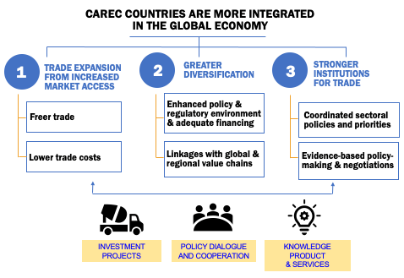
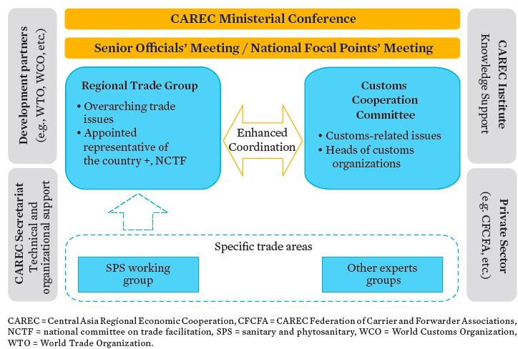
2030年CAREC综合贸易议程（CITA）。
和《滚动式策略行动计划》（RSAP） （见注释中的建议）。
Notes:
《CAREC 2030年战略》是一项长期战略，旨在建立一个开放和包容的区域合作平台，将人民、政策和项目联系起来，促进可持续发展。 为了支持这一目标，CITA 2030旨在促进CAREC成员进一步融入全球经济，提高其增长潜力，改善其人民的生活水平。它由三大支柱构成。
CITA机构有：
海关合作委员会（CCC）--成立于2002年，是CAREC下负责所有海关相关问题的机构。
区域贸易工作组（RTG）--成立于2018年，作为贸易部门的牵头机构和协调协商机构，具有全面的业务权力
动植物卫生检疫（SPS）区域工作组--成立于2019年，是执行《贸易SPS措施现代化共同议程》的决策机构，根据国家计划和CITA滚动式策略行动计划制定年度SPS工作计划，并与RTG协调配合。

Slide 10
CITA 2030 过去5年的主要成就：参与国际协议
世贸组织贸易便利化协定
  中国、格鲁吉亚和哈萨克斯坦的贸易便利化协定执行率为100%；其他四个CAREC国家的平均执行率为85%。
促进还未入世的CAREC成员入世
  乌兹别克斯坦加快了入世谈判
  阿塞拜疆于2023年恢复工作小组
  土库曼斯坦于2022年2月入世，2020年7月获得观察员地位。
促进贸易的国际公约
  乌兹别克斯坦加入了《国际植物保护公约》，是第一个交换植物检疫电子证书（ePhyto）的CAREC国家。
  5个CAREC国家（阿塞拜疆、中国、联刚、塔吉克斯坦、塔吉克斯坦）签署了《联合国亚洲及太平洋地区跨境无纸贸易便利化框架协议》；3个（阿塞拜疆、联刚、中国）加入了《联合国国际合同使用电子通信公约》。

Slide 11
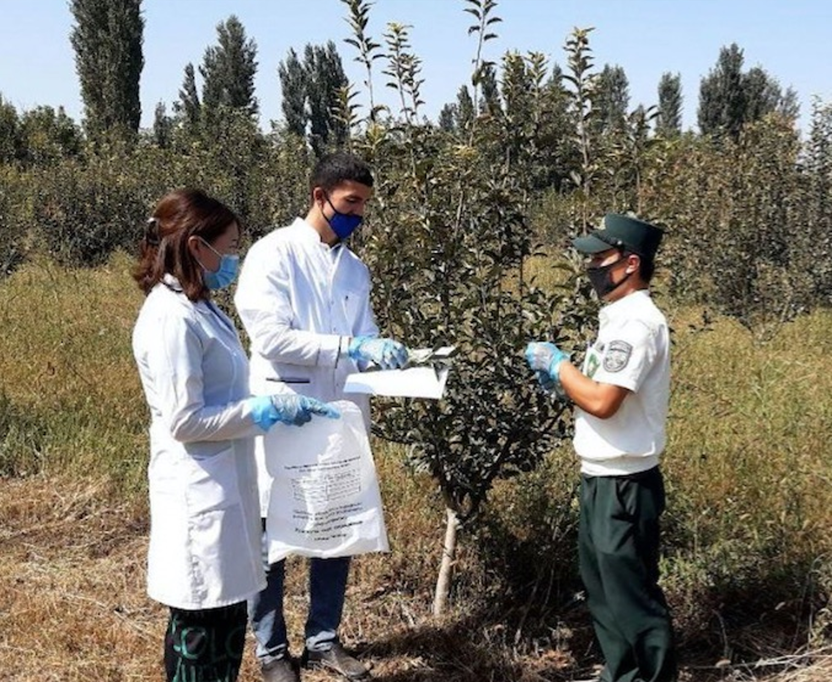
CITA 2030 在过去五年中取得的主要成就：
促进贸易的投资项目
区域边境服务改善
吉尔吉斯斯坦和塔吉克斯坦边境基础设施升级；巴基斯坦将于2023年完成升级
塔吉克斯坦和巴基斯坦启动了国家单一窗口（NSW），蒙古国已批准国家单一窗口协议
蒙古国迎来新投资，试点智能边境和边境“同一个健康”的方法
升级边境设施
政策和监管改革
辅导、咨询、能力建设
国家单一窗口
试点举措
机构协调
跨境经济合作区
面向蒙古国和中国的平行投资，包括双边委员会的能力建设
贸易卫生和植物检疫措施的区域升级
升级检疫和检验设施，整合蒙古国的动植物卫生检疫和海关检验职能
Notes:
CITA 2030的投资项目实例
区域边境服务改善（RIBS）项目
亚行东亚局在其CAREC贸易便利化的《交易技术援助报告》（TRTA）中率先提出了RIBS项目的概念。2013年，在“一个亚行”（One-ADB）项目的支持下，吉尔吉斯共和国和塔吉克斯坦RIBS项目由东亚局的员工担任共同组长。2016年，蒙古国批准了RIBS项目，并于2019年批准了追加融资。东亚局继续与其他CAREC成员分享从RIBS项目中获得的经验，便于日后推广。
贸易卫生和植物检疫措施的区域升级
借助CAREC机制，东亚局支持通过《贸易卫生和植物检疫措施现代化共同议程》。根据这一倡议，蒙古的一个投资项目于2016年得到了批准，该项目旨在改善检查和控制系统，通过建设或修复实验室和提供新的诊断设备，促进农业食品贸易往来，推动实现经济多样化。这将实现测试和诊断能力的去中心化，并支持开展边境早期疾病检测。CAREC贸易相关的技术援助项目为正在和将要开展的动植物卫生检疫项目提供了广泛的支持。

Slide 12
CITA 2030在过去五年取得的主要成就：加强机构和伙伴关系
区域政策对话
发展伙伴
CAREC贸易周：加强数字贸易合作（2021-2022）。
CAREC数字贸易论坛
CAREC卫生和植物检疫措施周（2021年）
CAREC海关网络研讨会
CAREC FTA系列研讨会
在入世问题上与世贸组织建立了长期的合作和伙伴关系，在卫生和植物检疫措施方面与世界动物卫生组织（WOAH）、欧洲和地中海植物保护组织（EPPO）、《国际植物保护公约》（IPPC）和世贸组织建立了合作关系，在海关事务方面与世界海关组织建立了合作关系。
由PRCF、EAKPF、UK-ARTCF共同支持的技术援助项目。
与亚太经社会、联合国国际贸易法委员会、国际商会和联合国欧洲经济委员会联合开展能力建设
与C中亚学院、RKSI开展的联合活动
与韩国海关总署签署的谅解备忘录
与美国国际开发署和美国商务部联合举办网络研讨会和考察活动
与世界银行、国际贸易中心、德国国际合作机构、欧盟和其他机构进行定期沟通、协调和信息共享，以创造协同效应。
体制机制建设
南南知识共享
加强联系和友谊，是区域合作的基础
协调的优先事项和政策
增强贸易能力
备注：EAKPF = 大韩民国电子亚洲和知识伙伴关系基金；EPPO = 欧洲和地中海植物保护组织；EU = 欧洲联盟；GIZ = 德国国际合作机构；ICC = 国际商会； IPPC = 国际植物保护公约；ITC = 国际贸易中心；RKSI =区域知识共享倡议；UNCITRAL = 联合国国际贸易法委员会；UNECE = 联合国欧洲经济委员会；UNESCAP = 联合国亚洲及太平洋经济社会委员会；USAID = 美国国际开发署；WOAH = 世界动物卫生组织
Notes:
体制机制建设
国家之间定期、频繁和持续的交流，就像贸易往来一样，可以加强联系，建立信任和友谊，这正是区域合作的基础。
通过政策讨论，可以更好地了解成员国的国家目标和制约因素，确定区域优先事项
研讨会和工作坊让成员国了解了国际标准、最佳做法和全球经验的教训
加快推进数字贸易
CAREC成员国已经加大工作力度，最大限度地利用数字技术来改变贸易和促进经济机会。为支持成员国，CAREC贸易技术项目的范围进一步扩大，旨在建立相关机制加速数字贸易。具体而言，技术援助将为CAREC国家开展业务流程分析、可行性或范围研究，以实现贸易数字化(例如，使用区块链、人工智能、电子认证、电子支付或云平台)；支持讨论，并为CAREC国家之间旨在促进数字贸易合作和/或CAREC成员加入相关国际公约的双边或次区域协议或安排提供技术援助；以及在CAREC区域的公共和私营利益攸关方之间建立数字贸易论坛、网络或联盟。

Slide 13
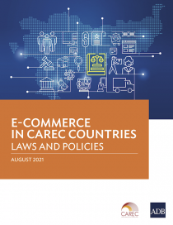

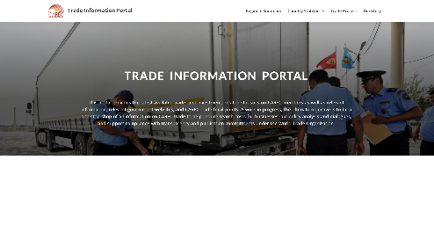
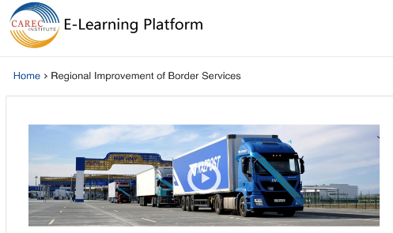
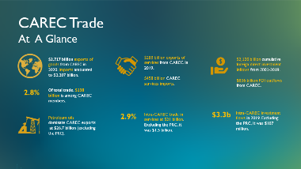

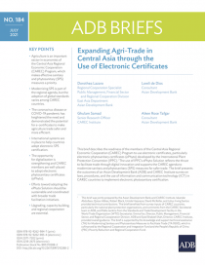

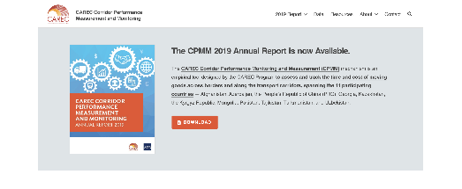
CITA 2030年在过去五年取得的主要成就：
拓展知识
主要贸易出版物
CAREC贸易信息门户和CPMM数据库
CAREC贸易知识共享模块
https://elearning.carecinstitute.org
Notes:
关键绩效
技术研究：CAREC地区的电子商务：法律和政策
技术研究：通过发展服务业促进CAREC国家的经济多样化
技术研究：CAREC走廊绩效测量和监测2020年度报告
简报：通过使用电子证书扩大CAREC农业贸易
CAREC贸易信息门户
该门户网站提供最新的关于CAREC成员的贸易和投资相关统计数据，以及相关信息、相关政府网站和CAREC贸易联络点。这项工作正在进行中，最终目标是成为一个一站式的CAREC贸易信息平台，以帮助减少企业的搜索成本，协助政策分析和对话，并支持遵守世界贸易组织的透明度和出版承诺。
CAREC机制走廊性能测量和监测数据库
CPMM数据库提供关于贸易便利化指标的时间序列数据（2010-2020年）。衡量的是：(i)通关所需时间，(ii)通关所产生的费用，(iii)在特定走廊旅行所产生的平均费用，以及(iv)沿着CAREC走廊旅行的平均速度。区域、国家和走廊层面上都有指标，分公路和铁路运输指标。在过境点花费的时间和支付的费用（官方的和非官方的）都按活动记录。活动清单包含了所有预计的检查和程序，包括在边境口岸和过境走廊上的中间站。平均数和中位数等汇总统计数据也可提供。
贸易知识共享模块
亚行和中亚学院已经开发了两套模块。一个模块是关于RIBS项目和从国家经验和发展伙伴的角度建立国家单一窗口。另一个模块是关于数字卫生和植物检疫措施（SPS）。中亚学院的电子学习平台提供英语和俄语两种语言的模块。 线上线下混合学习方法包括邀请在闲暇时间自学了这些模块的CAREC官员参加将在2022/2023年组织的线上或线下的工作坊或研讨会。

Slide 14
CITA 2030 成果指标
2022年7月至2023年5月
支持3次CAREC年度会议（RTG、CCC、SPS RWG）。
15个 区域对话/网络研讨会和15个国家培训/讲习班
来自CAREC的DMCs和利益相关者的 900多名参与者
季度通讯：2022年推出CAREC贸易观察和新闻
贸易成果和产出（《CAREC 2030战略》） | 指标 | 2017年基线数据 | 2019年进展/¹ | 2020年进展/¹ | 2021年进展/¹ | 2023年目标²
成果：CAREC成员国更加融入全球经济 | CAREC地区内以及世界其他地区燃料和非燃料贸易在GDP中的占比 | 燃料：
 |  | CAREC地区内：0.48 0.45 | 0.67 | 0.47 | 0.67 | 0.84
 |  | 世界其他地区： 10.22 | 12.30 | 8.13 | 9.69 | 14.87
 |  | 非燃料：
 |  | CAREC地区内：0.48 1.55 | 2.36 | 2.05 | 2.46 | 4.17
 |  | 世界其他地区： 23.64 | 27.40 | 25.14 | 32.81 | 31.52
产出1：产品和部门多样化提升 | 服务贸易在GDP中的占比 | 9.96 | 10.33 | 7.67 | 7.78 | 13.72
 | 前五大出口份额 | 61.66 | 64.85 | 60.40 | 54.71 | 54.04
产出2：贸易机构能力得到加强 | 认为贸易知识有所提高的受访者占比% | 93.0 (2018) | 90.5/³ | 90.5/³ | 94.0 | 95.0
Notes:
值得注意的是，所有的指标在疫情之后都持续改善。
CAREC内部的燃料贸易占GDP的比重恢复到2019年的水平。
非燃料贸易占国内生产总值的比重甚至超过了疫情前的水平。此外，与世界其他地区的非燃料贸易也超过了2023年的目标。
排名前5位的出口产品在总出口中的份额有所下降，表明出口篮子更加多样化。这个数字也非常接近于2023年的目标。

Slide 15
第三次卫生和植物检疫措施区域工作组会议（2023年1月）
SPS RWG成员同意：
进行贸易便利化和持续提高卫生和植物检疫措施现代化
实施改革，与世贸组织协议保持一致，整合全球标准，并增加市场准入。
升级实验室和检查设施
充分利用数字解决方案（例如，ePhyto、动物识别和追踪）。
加强风险管理和SPS机构与海关之间的协调
采用整体方法，加强跨部门的联系，以解决新出现的问题
一个健康战略、农业和粮食安全框架、数字战略、气候变化愿景
Notes:
SPS区域工作组同意继续使SPS措施现代化，以解决3个贸易原则：效率、安全贸易和农产品的市场准入。
工作组同意采用数字创新来实现效率，包括通过数字认证，如《国际植物保护公约》提出的无纸化植物检疫电子证书（ePhyto）解决方案，在边境进行货物检查和清关；动物识别和可追溯性，以及食品可追溯系统。乌兹别克斯坦 植物保护和检疫局（APPQ）提议主办CAREC区域数字植物检疫认证会议（计划于2023年9月）。作为CAREC综合贸易议程（CITA）2030下的贸易数字化倡议的一部分，会议将（i）促进数字植物检疫认证；（ii）展示乌兹别克斯坦的最佳实践以及介绍该国如何将数字植物检疫认证纳入植物检疫电子证书（ePhyto）系统；以及（iii）审议支持CAREC国家贸易数字化的活动。
安全贸易对供应链的稳定非常重要。在这方面，SPS工作需要侧重于实施基于风险的措施，并通过海关和SPS机构之间的协调改善风险管理。格鲁吉亚和中国就是区域内的例证。
增加市场准入仍然是CAREC利用农业贸易的一个重要目标。建立无虫害区和无动物疾病区将有利于各国出口产品的谈判，特别是向发达市场出口。
将SPS工作与其他CAREC部门如卫生、农业、数字化和气候变化联系起来，将使我们能够以更全面的方式解决共同问题。

Slide 16
第22届海关合作委员会会议（2023年6月）
CCC的成员；
  批准CCC 2023-2024年工作计划
  通过了一份促进海关数字化和绿色海关倡议的联合声明
  同意推进CAREC先进交通系统（CATS）和信息共同交换（ICE）的试点阶段。
  同意实施亚洲开发银行和韩国海关总署的2024-2026年联合行动计划
  确定的重点是组织发展、技术使用和提供高效服务等优先领域

Slide 17
区域贸易集团和海关合作委员会
联合会议（2023年6月12日）
RTG-CCC联合会议：
  认可《CITA 2030》的实施进展，鼓励各成员保持贸易开放、高效和安全的良好势头，并加快努力促进数字贸易
  欢迎亚行关于CAREC独立评估报告中与贸易有关的建议，特别是（i）加强对投资环境和贸易政策改革的支持，（ii）使过境点和海关程序现代化。
  批准《2023-2025年CITA滚动战略行动计划》和关于新的区域KSTA的建议，以支持CITA 2030的实施。
  批准《CITA 2030中期审查的职权范围》。

Slide 18
综合贸易议程（CITA） 2030：2024年的指定审查
独立评估 亚行在2011-2022 年对CAREC机制的支持：
需要加强对投资环境和贸易政策改革的支持，实现过境点和海关程序的现代化，发展多式联运走廊网络，支持减缓和适应气候变化，并实现更好的结果监测。
综合贸易议程（CITA）2030
指定在2024年进行中期审查。 职权范围(TOR)已经拟定。2023年9月/10月，向RTG和NFP提交初始/磋商文件。
目标：确保CITA对新的需求做出反应，并与CAREC成员国不断变化的优先事项保持一致。
加快数字化转型，促进可持续、安全和包容性贸易

Slide 19
待高官会指导或第22次部长级会议批准
确认《综合贸易议程（CITA） 2030》、《CAREC贸易部门报告》和《CAREC贸易部门2030年可实现目标》的总体进展：
  2023年9月/10月在格鲁吉亚举办CAREC数字贸易论坛
  2023年9月在乌兹别克斯坦举行的区域性ePhyto(无纸化植物检疫电子证书)会议
2. 批准《CITA 2030年滚动战略行动计划》（2023年-2025年）。
3. 为CITA 2030中期审查提供指导和/或批准职权范围（TOR）

